Slide 1
Ricercare un volume
Gray, History of American literature (cartaceo vs online)
Bianchini, Carlo, Come imparare a riconoscere il falso in rete, Milano, Editrice Bibliografica, 2017 (epub protetto)
Moving bodies (EUT – Indaco) vedi spoglio:
Concept and categories in the history of world expositions (rumore DS)
Reclaiming the Archive (Ebsco DS, no Biblioest)
Cambridge history of the book in Britain (Biblioest visualizzazione non chiara / DS)
Brown, Leslie, Jacqueline Ann Castledine, and Anne M. Valk. U.S. Women’s History : Untangling the Threads of Sisterhood. New Brunswick, New Jersey: Rutgers University Press, 2017. (Ebsco)
Notes:
Esempio ricerca testo semplice, raffina per autore, biblioteca, collocazione, disponibilità testo
Esempio ricerca testo d’esame tramite keywords docente, corso di studio, anno, insegnamento

Slide 2
Ricercare l’articolo di un periodico
Kriegel, U. 2015. How to speak of existence: A Brentanian approach to (linguistic and mental) ontological commitment. Grazer philosopische Studien 91:81-106
Kriegel, U., How to speak of existence: A Brentanian approach to (linguistic and mental) ontological commitment, <<Grazer philosophische Studien>>, 91, 2015, pp. 81-106
Come e dove lo cerco?
Notes:
Un articolo nel catalogo Biblioest va SEMPRE ricercato a partire dal titolo del periodico.
Controllare la consistenza
Cliccare su eventuali link alla versione elettronica
(differenza con il Discovery o banche dati)

Slide 3
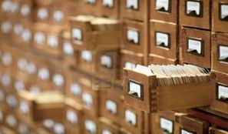
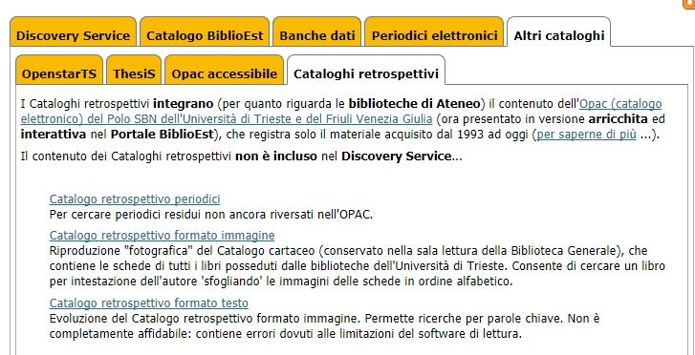
Ma nell’Opac Biblioest trovo tutto il posseduto dell’università?
L’OPAC dell’Università di Trieste è aggiornato correntemente dal 1993. Il recupero dei dati bibliografici storici è ancora in atto.
I dati bibliografici non ancora inseriti nell’OPAC sono ricercabili nei Cataloghi retrospettivi del Sistema Bibliotecario di Ateneo.

Slide 4
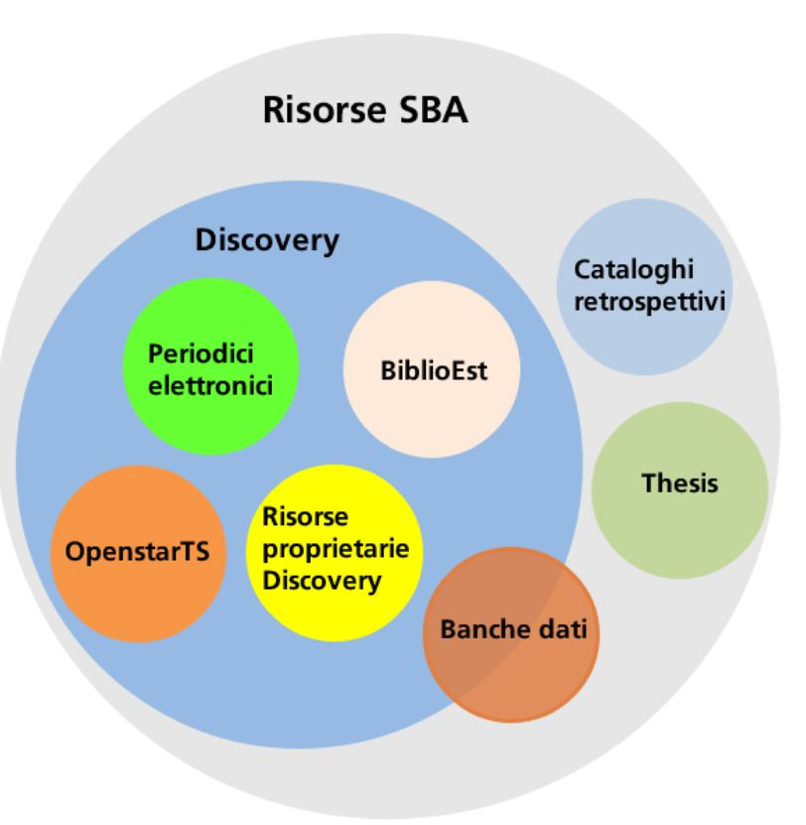
DISCOVERY
Perché usarlo?
Il Discovery è un buon punto di partenza per consultare in una sola ricerca la maggior parte delle risorse del SBA e altre risorse esterne
Cosa posso trovare nel Discovery?
Articoli, periodici, libri, atti di convegni, tesi di dottorato, materiale multimediale, citazioni
Le banche dati Philosophers Index e Historical abstracs sono fra quelle incluse nel Discovery

Slide 5
Vantaggi e svantaggi
Vantaggi
Possibilità di ricercare contemporaneamente in più data base
Collegamento tramite link con cataloghi e collezioni del SBA
Dal 2019 possibilità di ricercare SOLO nelle collezioni full-text di SBA (e-book e e-journals)
Possibilità di ricercare direttamente gli articoli dei periodici o nel testo dei documenti
Ricerca e raffinamento per argomento
Stessa interfaccia del Philosopher’s index, Historical abstract, PsycINFO
Copertura temporale maggiore rispetto ad una banca dati
Svantaggi
Molto rumore informativo (cataloghi/lingue non desiderati in evidenza)
Molti risultati doppiati
Risultati di data base esterni non accessibili in full-text
Interfaccia poco intuitiva
Necessità di registrazione per alcuni servizi
Campi ricercabili inferiori ad una banca dati specifica
Notes:
Kant’s categorical imperative ds dal 1884 Pi dal 1940

Slide 6
E' la stringa di ricerca che Pubmed presentava in home page durante la crisi dell'influenza aviaria del 2009.
https://en.wikipedia.org/wiki/2009_flu_pandemic:
The 2009 flu pandemic or swine flu was an influenza pandemic that lasted from early 2009 to late 2010, and the second of the two pandemics involving H1N1 influenza virus (the first of them being the 1918 flu pandemic), albeit in a new version. First described in April 2009, the virus appeared to be a new strain of H1N1 which resulted when a previous triple reassortment of bird, swine and human flu viruses further combined with a Eurasian pig flu virus,[2] leading to the term "swine flu".
La stringa di ricerca già pronta per i ricercatori (la data veniva aggiornata al giorno corrente):((“swine”[MeSH Terms] OR “swine”[All Fields] OR “sus scrofa”[MeSH Terms] OR (“sus”[All Fields] AND “scrofa”[All Fields]) OR “sus scrofa”[All Fields]) OR H1N1[All Fields]) AND ((influenza, human”[MeSH Terms] OR (“influenza”[All Fields] AND “human”[All Fields]) OR “human influenza”[All Fields] OR “flu”[All Fields]) OR (“influenza, human”[MeSH Terms] OR (“influenza”[All Fields] AND “human”[All Fields]) OR “human influenza”[All Fields] OR “influenza”[All Fields]) OR (“viruses”[Mesh Terms] OR “viruses”[All Fields] OR “virus”[All Fields]) OR (“disease outbreaks[Mesh Terms] OR (“disease”[All Fields] AND “outbreaks”[All Fields]) OR “disease outbreaks”[All Fields] OR “outbreak”[All Fields]) OR (“disease outbreaks”[Mesh Terms] OR (“disease”[All Fields] AND “outbreaks”[All Fields]) OR “disease outbreaks”[All Fields] OR “pandemic”[All Fields])) AND “2008/12/11”[edat]:”2009/06/08”[edat]

Slide 7
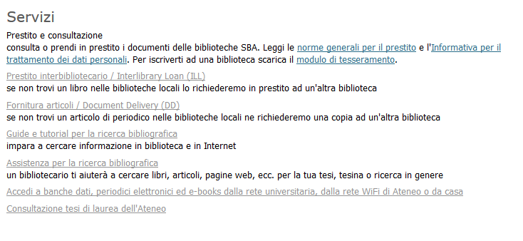
Servizi del Sistema bibliotecario di Ateneo

Slide 8
Link utili
Home page biblioteche UniTs: www.biblio.units.it/
Biblioest (catalogo OPAC): www.biblioest.it/
Accedi alle risorse elettroniche da casa: www.biblio.units.it/VPN
Banche dati: www.biblio.units.it/BD
PIB (per libri da altre biblioteche): www.biblio.units.it/PI1
Nilde (per articoli e capitoli di libri da altre biblioteche): www.biblio.units.it/FDD

Slide 9
Per approfondire…
Guide e tutorial per la ricerca bibliografica
(strumenti, impostare la ricerca, citazioni, servizi)
https://www.biblio.units.it/tutorial

